Slide 1
《数据库原理与应用》
授课教师：王晨
办公室：15#116
电话：17786379422
计算机与自动化学院

Slide 2
本章目录
01
信息、数据、数据处理与数据管理
05
数据库系统的外部体系结构
OPTION
OPTION
02
数据库技术的产生、发展
06
三个世界及其有关概念
OPTION
OPTION
03
数据库系统和数据库管理系统
07
数据模型的分类
OPTION
OPTION
04
数据库系统的内部体系结构
08
数据库领域的新技术
OPTION
OPTION

Slide 3
1.1.1 信息与数据
信息是人脑对现实世界事物的存在方式、运动状态以及事物之间联系的抽象反映。
信息是客观存在的，人类有意识地对信息进行采集并加工、传递，从而形成了各种消息、情报、指令、数据及信号等。
学号：S1
姓名：赵亦
性别：女
年龄：17岁
所在系别：计算机
信息的特征
源于物质和能量
可以感知
可存储、加工、
传递和再生

Slide 4
1.1.1 信息与数据
数据是由用来记录信息的可识别的符号组合的，是信息的具体表现形式。
数据的表现包括数字、文字、图形、图像、声音和视频等，它们都可以经过数字化后存储到计算机中。
S1
赵亦
女
17岁
计算机

Slide 5
1.1.1 信息与数据
数据与信息的联系
数据是信息的符号表示，信息则是对数据的语义解释。
  本门课程的考试人数为100，考试通过率为90%
  数据“100”和“90%”被赋予了特定的语义，此处的100表示的是“考试人数为100”，90%表示的是“考试通过率是90%”。
信息=数据+语义

Slide 6
1.1.2 数据处理与数据管理
数据处理
数据管理
将数据转换成信息的
过程，包括数据的收
集、管理、加工利用
乃至信息输出、演变
推导等
数据的分类、组织、
编码、存储、维护、
检索等操作
产出
输出结果
原料
输入
信息＝数据＋数据处理
“数据处理”的真正含义应该是为了产生信息而处理数据

Slide 7
练一练
【问题一】下面关于数据与信息的描述，正确的是（ ）
A 数据就是信息，二者不存在区别
B 数据是经过加工之后的信息
C 信息是经过加工、具有意义的数据
D 数字才能够称为数据，文字不属于数据
【正确答案：C】

Slide 8
练一练
【问题二】下列选项当中，不属于数据处理操作的是（ ）
A 采集政务平台用户访问日志
B 对学生成绩进行排序、求和统计
C 将计算结果报表进行导出展示
D 数据库定期备份与权限分配
【正确答案：D】

Slide 9
本章目录
01
信息、数据、数据处理与数据管理
05
数据库系统的外部体系结构
OPTION
OPTION
02
数据库技术的产生、发展
06
三个世界及其有关概念
OPTION
OPTION
03
数据库系统和数据库管理系统
07
数据模型的分类
OPTION
OPTION
04
数据库系统的内部体系结构
08
数据库领域的新技术
OPTION
OPTION

Slide 10
1.2 数据库技术的产生、发展
人工管理阶段
数据无专门的存取设备，无专用软件管理数据，
不共享，无独立性
文件系统阶段
数据以文件形式长期保存，由文件系统管理
数据 ，程序与数据间有一定独立性，文件的形
式已经多样化，数据具有一定的共享性
数据库系统阶段
数据结构化 ，共享性高、冗余度低 ，
独立性高 ，有统一的数据管理和控制功能
DBMS
数据的安全性控制、
数据的完整性控制、
并发控制、 数据恢复

Slide 11
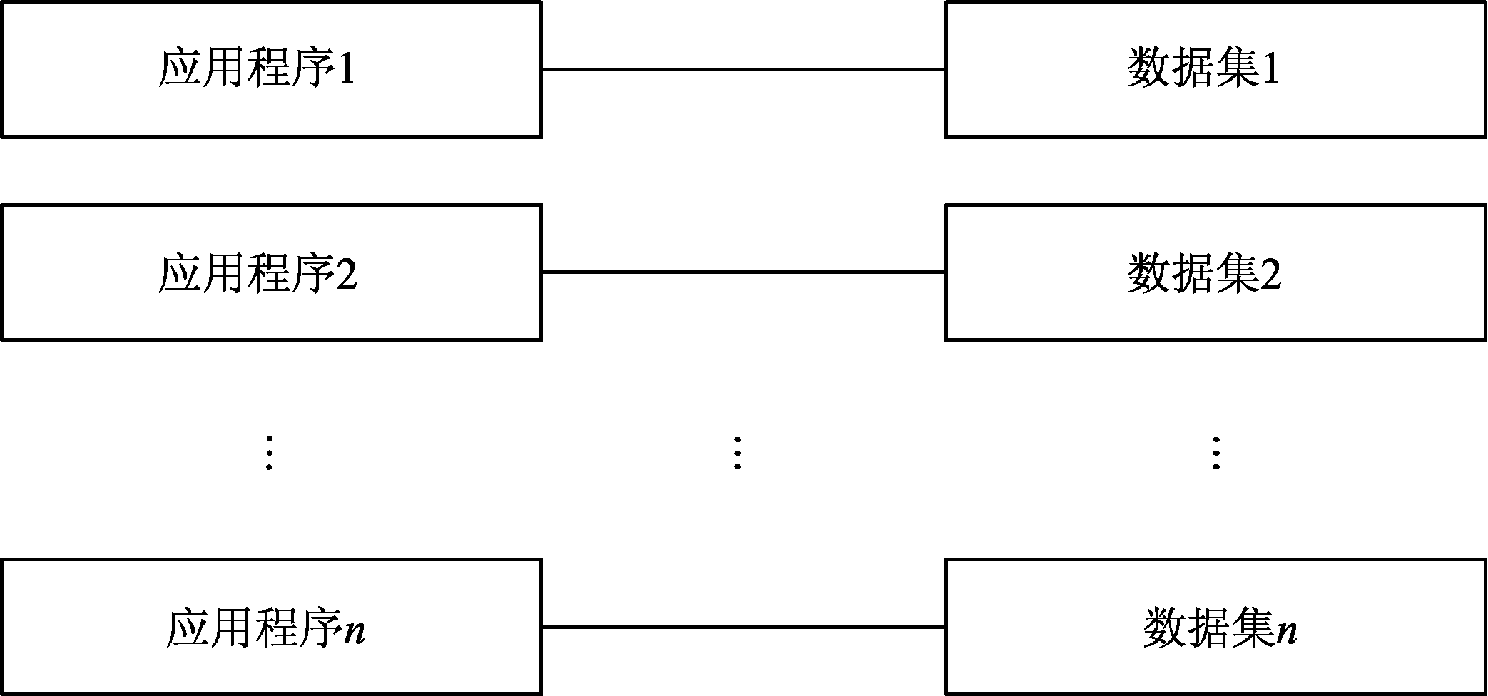
1. 人工管理阶段
人工管理阶段应用程序与数据之间的对应关系

Slide 12
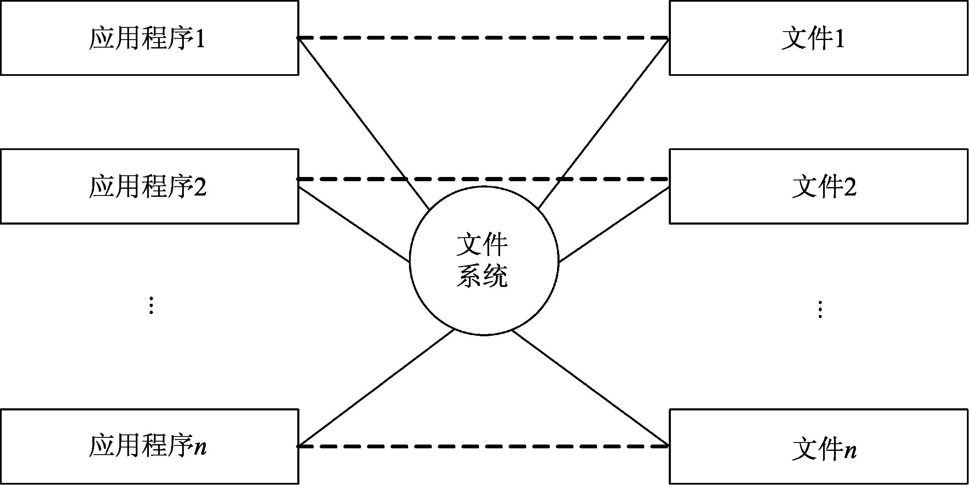
2. 文件系统阶段
文件系统阶段应用程序与数据之间的对应关系

Slide 13
想一想
我们来设想一个场景：政务系统如果用文件系统来管理居民信息，不同部门各自保存一份居民档案，如果居民修改了个人信息，只更新了其中一份文件，会造成什么样的后果？对应文件系统的哪个缺陷？

Slide 14
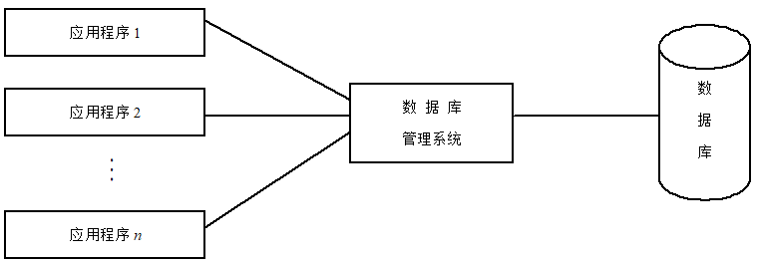
3. 数据库系统阶段
数据库系统阶段应用程序与数据之间的对应关系

Slide 15
 | 人工管理 | 文件系统 | 数据库系统
时期 | 20世纪50年代中期以前 | 20世纪50年代后期-60年代中期 | 20世纪60年代后期以来
硬件 | （电子管）运算器、控制器、磁心存储器、输入输出设备有卡片机。 | （晶体管）半导体存储器，输入输出设备有键盘和行式打印机，存储设备有外部磁带、磁盘存储设备。 | 小、中、大、超大规模集成电路。外存的存储容量和速度有了显著的发展。
数据和程序的关系 | 程序依赖于数据 | 程序和数据的存储位置分开，但程序受数据存储格式和方法的影响。 | 程序和数据的存储位置独立分开，程序不受数据存储格式和方法的影响。
有无操作系统 | 无 | 有 | 有
数据结构化 | 非 | 非 | 是
数据共享 | 非 | 非 | 是
数据独立性 | 非 | 非 | 是
由DBMS统一管理 | 否 | 否 | 是

Slide 16
想一想
（1）三个阶段中，哪一个阶段的独立性最高？
（2）文件系统和数据库系统最本质的区别是什么？

Slide 17
本章目录
01
信息、数据、数据处理与数据管理
05
数据库系统的外部体系结构
OPTION
OPTION
02
数据库技术的产生、发展
06
三个世界及其有关概念
OPTION
OPTION
03
数据库系统和数据库管理系统（考试高频）
07
数据模型的分类
OPTION
OPTION
04
数据库系统的内部体系结构
08
数据库领域的新技术
OPTION
OPTION

Slide 18
1.3.1 数据库系统的组成
数据库系统（DataBase System，简称DBS）由数据库、数据库用户、计算机硬件系统和计算机软件系统组成，可用下图表示（图中省略了计算机硬件系统）。
用户
用户
用户
终端用户通过应用程序提供的可视化操作界面进行数据处理工作。
程序员使用程序开发工具开发应用程序。
  应用程序开发工具：Java、C#、Python、JSP、PHP…
  数据库管理系统：Oracle DB、DB2、MySQL…
  操作系统：Windows、UNIX、Linux…
应用程序
程序员
程序开发工具
DBMS
OS
DBA
DB
图 数据库系统工作架构

Slide 19
1.3.1 数据库系统的组成
数据库
数据库是存储在计算机内、有组织的、可共享的数据和数据对象（如表、视图、存储过程和触发器等）的集合，这种集合按一定的数据模型（或结构）组织、描述并长期存储，同时能以安全和可靠的方法进行数据的检索和存储。
数据库的特点：集成性 ，共享性

Slide 20
1.3.1 数据库系统的组成
2. 数据库用户
对数据库进行存储、维护和检索等操作
最终用户
非计算机专业人员
使用数据库
应用程序员
设计和编制应用程序
并进行调试和安装
数据库管理员
负责设计、建立、管理和维护数据
库以及协调用户对数据库要求的
个人或工作团队

Slide 21
1.3.1 数据库系统的组成
3. 软件系统
软件（Software）系统主要包括操作系统（Operating System，OS）、数据库管理系统（DBMS）、应用开发工具和应用系统等。
在计算机硬件层之上，操作系统统一管理计算机资源。
DBMS可借助操作系统完成对硬件的访问，并能对数据库的数据进行存取、维护和管理。
数据库系统的各类人员、应用程序等对数据库的各种操作请求，都必须通过DBMS完成。
DBMS是数据库系统的核心软件。

Slide 22
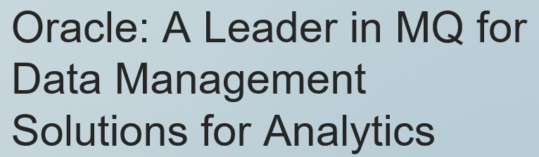

甲骨文公司的Oracle数据库
  Oracle数据库的特点：
  1、Oracle数据库可运行于大部分硬件平台与操作系统上。
  2、Oracle能与多种通讯网络相连，支持多种网络协议。
  3、Oracle的操作较为复杂，对数据库管理人员要求较高。
  4、Oracle具有良好的兼容性、可移植性、可连接性和高生产率。
  5、Oracle的安全性非常高，安全可靠。

Slide 23
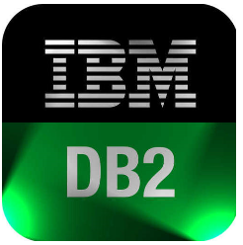
IBM公司的DB2数据库
  DB2数据库的特点：
  1、DB2应用于所有常见的服务器操作系统平台下。
  2、DB2广泛应用于大型软件系统，向下兼容性较好。
  3、DB2适用于数据仓库和在线事务处理，性能高。
  4、DB2采用了数据分级技术，使数据库本地化及远程连接透明化。
  5、DB2具有很好的网络支持能力，可同时激活上千个活动线程。

Slide 24

甲骨文公司的MySQL数据库
  MySQL数据库的特点：
  1、MySQL是开源的，可供用户免费使用。
  2、MySQL支持多线程，充分利用CPU资源，对服务器配置要求低。
  3、MySQL对 PHP有很好的支持，PHP是Web 开发语言，搭配 PHP 和 Apache 可组成良好的Web开发环境。
  4、MySQL提供TCP/IP、ODBC和JDBC等多种数据库连接途径。

Slide 25

微软公司的SQL Server数据库
  SQL Server数据库的特点：
  1、SQL Server采用图形界面，操作简单，管理方便。
  2、SQL Server与微软的开发工具（C#、ASP.NET)相互配合，开发便捷。
  3、SQL Server可以支持ADO,DAO,OLEDB,ODBC多种连接方式。
  4、SQL Server价格便宜，维护费用也较低。
  5、SQL Server开放性不足，只能在Windows平台上运行。

Slide 26


其它新兴的数据库
  PostgreSQL：
  由加州大学伯克利分校计算机系开发的一款开源的对象关系型数据库管理系统，提供丰富的数据类型的支持，用户免费使用、修改和分发，不管是私用、商用、还是学术研究使用。
  MongoDB：
  是一个基于分布式文件存储的Nosql数据库, 面向集合存储，将数据存储为一个文档，数据结构由键值(key=>value)对组成，前端代码可以直接访问数据，适用于Web应用的敏捷开发。

Slide 27
1.3.1 数据库系统的组成
4. 硬件系统
硬件（Hardware）系统指存储和运行数据库系统的硬件设备，包括CPU、内存、大容量的存储设备、输入/输出设备和外部设备等。
应用系统
应用开发工具
DBMS
OS
硬件

Slide 28
1.3.2 数据库管理系统（DBMS）
DBS
核心
数据定义
查询
更新
各种控制
DBMS

Slide 29
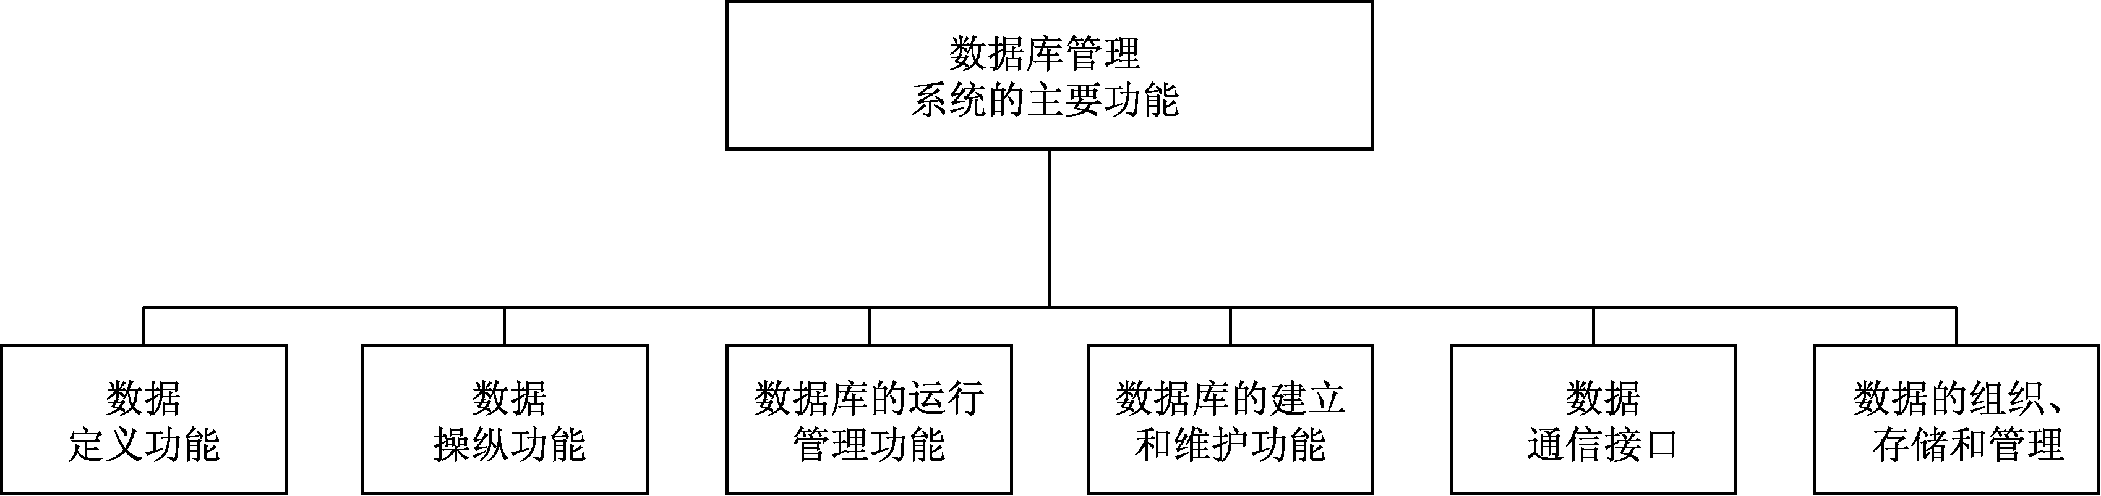
1.3.2 数据库管理系统
1. DBMS的功能

Slide 30
1.3.2 数据库管理系统
2. DBMS的组成
数据定义语言DDL编译程序
语言编译处理程序
数据操纵语言DML编译程序
系统总控程序
安全性控制程序
完整性控制程序
并发控制程序
数据存取和更新程序
通信控制程序
系统运行控制程序
装配程序
重组程序
系统恢复程序
系统建立、维护程序
数据字典
描述数据库中有关信息的数据目录

Slide 31
1.3.2 数据库管理系统
3. DBMS的数据存取的过程
（1）用户使用某种特定的数据操作语言向DBMS发出存取请求。
（2）DBMS接受请求并将该请求解释转换成机器代码指令。
（3）DBMS依次检查外模式、外模式/模式映像、模式、模式/内模式映像及存储结构定义。
（4）DBMS对存储数据库执行必要的存取操作。
（5）从对数据库的存取操作中接受结果。
（6）对得到的结果进行必要的处理，如格式转换等。
（7）将处理的结果返回给用户。

Slide 32
练一练
【问题一】DB、DBMS、DBS 三者之间的关系？（ ）
A DB 包含 DBS 和 DBMS；
B DBMS 包含 DB 和 DBS；
C DBS 包含 DB、DBMS；
D 互不包含。
【问题二】 DBMS是一个（ ）。
A.软件 B.硬件
C.机构 D.数据库的集合
【问题三】简述数据、数据库、数据库管理系统、数据库系统之间的关系?
【问题四】数据库系统有哪几部分组成？

Slide 33
Thanks

